Slide 1
専門学校ITカレッジ沖縄事業
ITエンジニアのための最新IT研修会
～ケースで学ぶ最新ITの戦略的活用～
農業 × ＡＩ ケーススタディ

Slide 2
学習を始めるにあたって
これからみなさんに取り組んでいただくケーススタディは、農業における現状や課題がテーマです。
ケースの説明では、稲作作業における作業の工程とその課題について説明されています。
また、これらのほか、公的なデータなどによる客観的な資料などで、農業の現状も示されています。
これらの情報に基づいて現状分析を行い、農業における課題を抽出・整理してください。
そして、それらの課題のうち、AIを活用することで解決が可能な課題について、具体的な解決のアプローチやIT化の方策を検討・構想してください。

Slide 3
本講座の目的
本研修は、ケーススタディ（事例研究）による演習スタイルで実施します。
一般にケーススタディは、具体的なケース（事例）を取り上げ、問題点やその原因を分析したり、解決方法を構想したりすることを通して、問題発見・解決力や意思決定力、企画力などの向上を図ることを目的とする学習方法です。
本研修のケーススタディでは、ケース「農業×AI」を”題材”として、ケースの中の問題点を分析し、その上でAIを活用した課題の具体的な解決策を構想・立案します。
この取り組みを通して、
  ・課題を見極める力
  ・課題解決のためにAIを利用したシステム企画のスキル
  の向上を図ります

Slide 4
本日の流れ
事前学習 | ケース説明の読み込みと、個人ワーク①農業における問題点を整理する
講義項目 | 講義内容 | 時間
ガイダンス | 本日の流れやケースの説明 | 15分
個人ワーク | 個人ワーク②として、農業における問題点とITによる解決の可能性について考える | 15分
グループワーク | グループ単位でディスカッションを行い、グループとしての結論及び理由・根拠を導きだし、発表用の資料を作成する。 | 80分
 | 休憩 | 10分
グループ発表 | １）グループでディスカッションした内容を発表する ２）グループ発表への質疑応答 | 40分
講評 | １）各グループの振り返りを共有する ２）参考事例を解説する | 10分

Slide 5

農家の若者の決心
長谷川家は祖父の代から続く米農家。長男の大輔（30歳）は、父から「農業は通年やるのが難しいから継がない方がいい」と言われて、継ぐ気はなかった。
しかし、父の病気をきっかけに、やはり農家を継ぐことにした。
いざ農業を始めてみると、周りは高齢化しており農家を廃業していく人々が多く、このままではこの地域が衰退していってしまう危機にあることに気づいた。
この危機を回避するためには、自分たち若い世代が農業をビジネスとして成長させていく必要がある。そのために、IoT/AIを利用して、スマート農業を目指したい。しかし知識もないので、どのようにしていけばよいのか、わからない。
地域の農業を守るために利用できるIoT/AIを提案してほしい。
Notes:
指導ポイント
○誰がターゲットで目的が何かを明確にする。
○本ケースは、米農家を継いだ青年で、地域の農業を守るためにIoT/AIを利用したスマート農業を目指しており、その手段を構想、立案する。

Slide 6
経営概要
（有）長谷川農産
①資本・従業員
資本金 | 構成員 | 常時雇用者 | 臨時雇用者
300万 | 4人 | 6人 | 4人
②事業内容・経営規模
（単位：万単位）
売上 | 農業生産部門 | 農業加工部門 | 販売・流通部門
20,000 | 10,200 (51%) | 800 (4%) | 9,000 (45%)
（単位：ha）
経営面積 | 所有地 | 借地 | 受託農地
153 | 0 | 23 | 130
③保有する主要農業機械・施設装備
（単位：台、棟、㎡）
トラクター | コンバイン | 田植え機 | その他 | 温室・ハウス | 管理施設
10 | 5 | 3 | 乗用管理機 1 バーチカルハロー 1 レーザーレベラー 1 他 |  | 乾燥施設 精米施設 播種・育苗施設
Notes:
指導ポイント
○長谷川大輔の農家は法人化しており、有限会社としている。
○売上は2憶とかなりあり、システム導入の検討ができる。
○売上の5割が農業生産部。
○経営面積は153ha 1ha = 100m × 100m で 10,000㎡
・那覇空港が 約326ヘクタールなので、半分強。なので、かなり広大な土地。
・しかし、所有地はなく、借地と受託地がほとんど。
○農業機器・施設に関しては、農業の工程のすべてにおいて対応できる機器を保有している。

Slide 7

地域概要
大きな川の近くで海抜0ｍ地帯が広がる平坦な地域
耕地面積は2,020haで、そのうち水田面積が89％となっており、水田面積比率が高い地域
総農家戸数1,507戸のうち主業農家は、180戸（12％）で、兼業化が進んでいる
水田作については、基幹３行（耕起・代かき、田植え、収穫）の作業の受委託が盛んで、大規模農家は、これらの作業受委託で規模を拡大してきた
作業受委託とは？？？
  作業（稲作なら水田整地や田植え、畑作なら防除作業など）を受託した者が自ら農業機械などを持ち込んで農作業を請け負うことによって、対価を受け取ることを指します。
Notes:
指導ポイント
○稲作には多くの工程がある。
○その工程を一部依頼することを、作業受委託という。

Slide 8

長谷川農産の経営特色
稲作の全作業受託、部分的作業委託
生産調整として、大豆、小麦栽培
栽培した米はＪＡ出荷の他、市内のスーパーにも販売
また米を材料として、もち・おはぎ・赤飯や米粉パンなどの加工品を作り、近隣の直売所で販売
メインは稲作のため
稲作の作業効率化・品質向上についてIoT/AIを利用したい
Notes:
指導ポイント
○長谷川農産のメインは「稲作」。
○稲作の作業効率化・品質向上について、IoT/AIを利用したいと考えている。

Slide 9
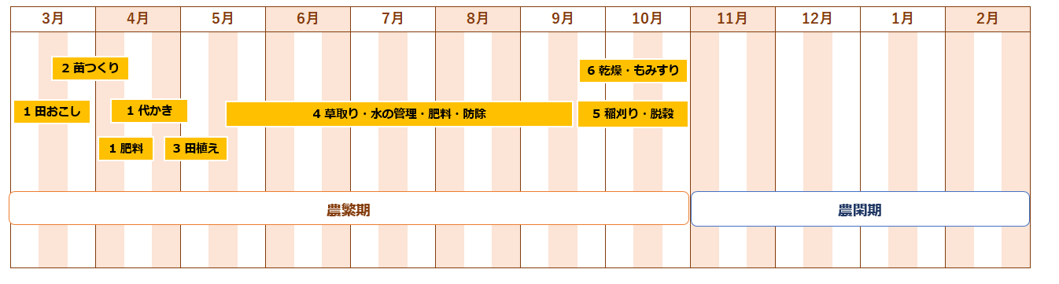
稲作作業の業務分析①年間スケジュール
稲作作業の年間スケジュール
出典: 農林水産省：イネ 「どうやってつくるの？」https://www.maff.go.jp/j/agri_school/a_kome/index.html
Notes:
指導ポイント
○業務分析
・どのような工程があるかを確認する。
・一番長い期間が、4の「草取り、水の管理、肥料、防除」である点に注目する。
・ただし、これは補足データであることを強調する。

Slide 10
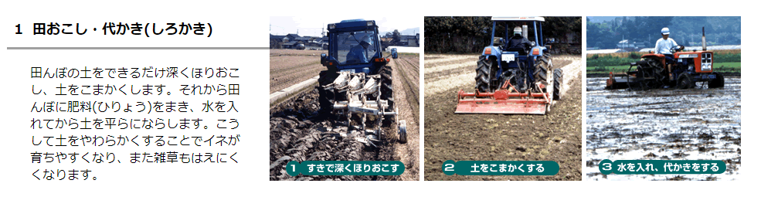
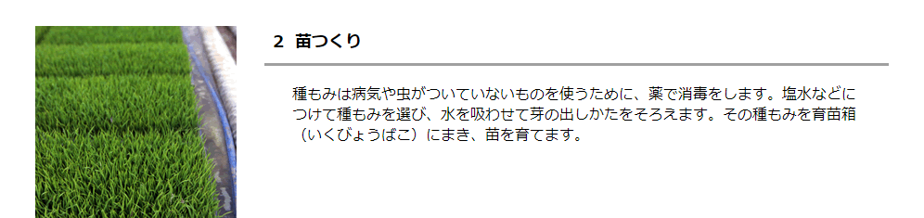
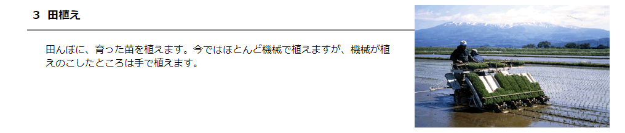
稲作作業の業務分析②作業工程１～３
出典: 農林水産省：イネ 「どうやってつくるの？」https://www.maff.go.jp/j/agri_school/a_tanken/ine/02.html
Notes:
指導ポイント
○業務分析
・どのような業務を行っているかを確認する。
・また、用語などについても確認する。

Slide 11
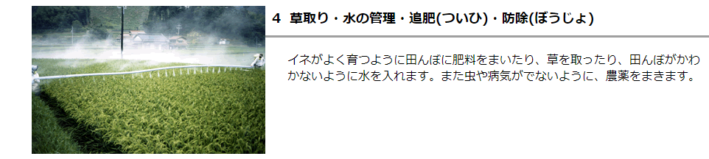
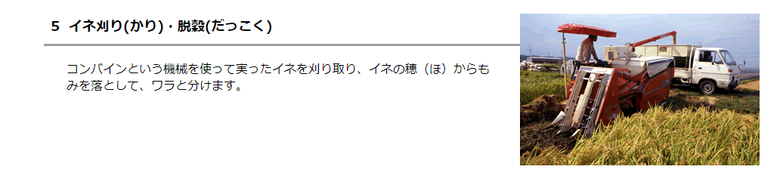
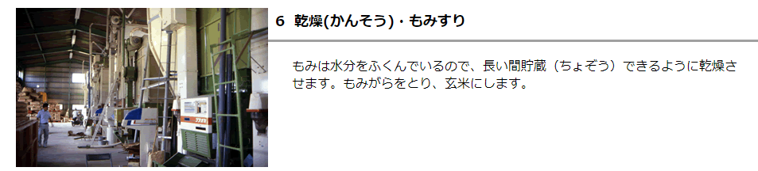
稲作作業の業務分析③作業工程４～６
出典: 農林水産省：イネ 「どうやってつくるの？」
https://www.maff.go.jp/j/agri_school/a_tanken/ine/02.html
Notes:
指導ポイント
○業務分析
・どのような業務を行っているかを確認する。
・また、用語などについても確認する。

Slide 12
長谷川農産 稲作の課題①
作業工程 | 課題
1.田おこし・代かき | 米の収穫量は地力（肥料養分を蓄える力＋肥料養分を徐々に供給する力）に依存する割合が６０％前後と大きいため、土壌分析を適切に行い、堆肥や有機質資材を適切に利用したい。現状は父親の経験と勘で決めている。世代交代した際に問題となる。 田んぼを限りなく平らに、凹凸があると雑草が繁茂し、収穫量・品質に影響するため、均平化が重要である。確認手段がないため目視や経験で平らかどうか確認している。 農業従事者の高齢化で、田おこし・代かきができる熟練した人が減ってきている。
2.苗つくり（育苗） | 育苗は温度管理や水やり・日当たりなどが大切。成長のタイミングによってそれぞれの適正な管理が変わってくる。その日の気候など環境的要因も多く、失敗するリスクも高い。
3.田植え（移植） | 直播栽培の散播（水田に育てた苗を植える従来のやり方ではなく、 直接種をまく栽培方法）の利用を検討したい。直播栽培のメリットは苗つくり・田植えの工程が省け、作業効率が高まるが、反面、米の品質や収穫量に問題が発生しやすい。（種の植え付け深度のばらつきによる生育が不揃いになりやすかったり、種子が表面に露出しやすいため、浮き苗や倒伏が生じやすい）
Notes:
指導ポイント
○業務分析（ヒアリング）
・現在どのようなことに困っているか確認する。
・すべての作業工程のヒアリングを行い、ユーザである長谷川農産が気付かないIT化の可能性を検討することが重要。

Slide 13
長谷川農産 稲作の課題②
 | 課題
4.草取り・水の管理・肥料・防除 | 管理している田んぼは事務所から10キロ以上離れているものが３割以上あり、30キロ先にもある。用紙に書き込んで作業記録を実施しているが、間違いが散見されて困っている。 水田の排水性を把握し、その水田の管理方針を決めるが、現状は父親の経験と勘で決めている。世代交代した際に問題となる。 特別栽培米（無農薬や薬品の使用を制限）増やすことで、価格が上昇している化学肥料や農薬の使用量を減らしていきたい。ただ農薬を減らすと病害虫の被害にあい、収穫量が減ってしまう。 農薬の散布は、産業用無人ヘリコプターを使用して、操縦する人と指示する人と二人でトランシーバで確認しながらやっており、時間と手間がかかっている。
5.稲刈り・脱穀 | 収穫適期の判定を早めに判断し、効率的に収穫作業を行いたい
6.乾燥・もみすり | 乾燥の管理は、天候などで乾燥の調整を失敗してしまうので、せっかく収穫した米が同割れ米になることを防ぎたい
出典:津安芸農業協同組合：令和２年度稲作こよみ
http://www.ja-tsuage.or.jp/agriculture/wp-content/uploads/sites/4/2019/11/inasaku2020.pdf
岡山県：うまい米は土づくりから
https://www.pref.okayama.jp/uploaded/life/55816_191252_misc.pdf
北陸農政局：水稲直播栽培の分類と特徴
https://www.maff.go.jp/hokuriku/seisan/supply/zikamaki051.html
Notes:
指導ポイント
○業務分析（ヒアリング）
・現在どのようなことに困っているか確認する。
・すべての作業工程のヒアリングを行い、ユーザである長谷川農産が気付かないIT化の可能性を検討することが重要。

Slide 14
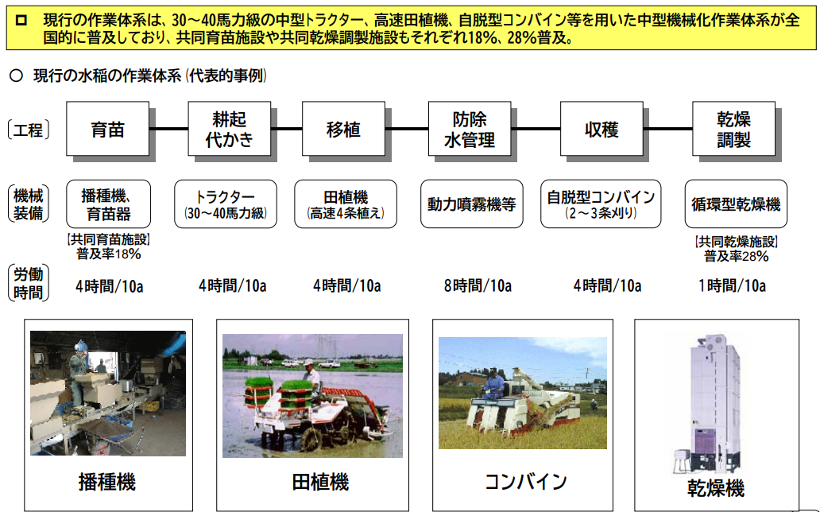
現在の米の生産技術体系
出典: 農林水産省生産局：米の直播技術等の現状（平成20年）
https://www.maff.go.jp/j/seisan/ryutu/zikamaki/z_genzyo/attach/pdf/index-9.pdf
Notes:
指導ポイント
○業務分析
・一般的な農家における作業負荷を確認
10a(アール） ＝100 m² （10m四方) にだいたい4時間
・ここから読み取れるのは、防除・水管理が8時間と高く、
・乾燥・調整が１時間と低い
・ただし、ここのデータは補足情報であることを伝える。

Slide 15
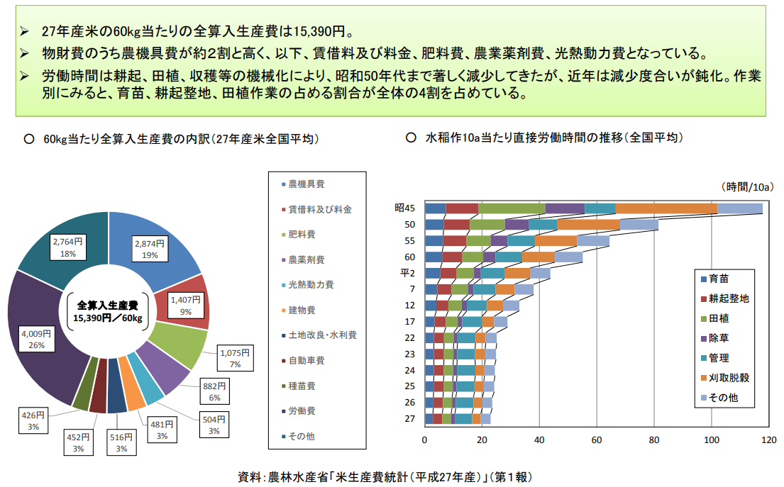
産米の生産コストと労働時間について（平成27年）
出典: 農林水産省：稲作の現状とその課題について（平成29年）
https://jataff.jp/project/inasaku/koen/koen_h28_1.pdf
Notes:
指導ポイント
○業務分析
・一般的な農家におけるコストと近年の直接労働時間の推移を確認する。
・コスト（ 全算入生産費）
一番高いのは、労力 で 26%
次は農機具 19%
・直接労働時間は、昔より楽になっているが、
・近年は鈍化していることがわかる。
・ただし、ここのデータは補足情報であることを伝える。

Slide 16
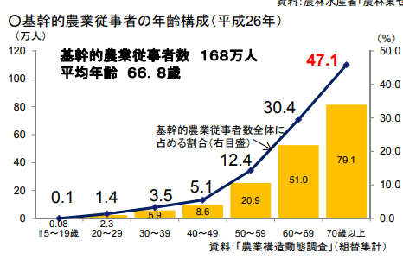
農業従事者の年齢構成
出典: 農林水産省：稲作の現状とその課題について（平成29年）
https://jataff.jp/project/inasaku/koen/koen_h28_1.pdf
Notes:
指導ポイント
○業界分析 農家の高齢化について
・60歳以上が全体の77.5%と高く、
・将来的に農業従事者は減少していく。

Slide 17
事前学習
個人ワーク①
長谷川農産 稲作の課題から作業効率化・品質向上の視点で問題点を整理してください。
 | 問題点
作業効率化
品質向上
16
Notes:
指導ポイント
○長谷川農産における稲作の課題
ケースでは、長谷川農産の稲作に関する課題が、作業工程別に整理されている。
これら課題の解決策を探る第一歩として、それが「作業効率」をめぐる課題なのか、「品質」に関する課題なのかを見極める。
課題の性質や目的によって、解決のアプローチは当然ながら大きく異なってくる。
「長谷川農産 稲作の課題」（ヒアリング）に記載されている課題について、作業効率化、品質向上という２つの視点から検証し、それぞれに該当するものを列記していく。
○資料の活用
長谷川農産に関する直接的な情報だけでなく、農業の一般的な業務に対する理解や、ケースで示されている各種統計データなども参照した上で、長谷川農産の課題（ヒアリング）を分析していく。

Slide 18
解答例
事前学習
個人ワーク①
長谷川農産 稲作の課題から作業効率化・品質向上の視点で問題点を整理してください。
 | 問題点
作業効率化 | ・田おこしや代かきで均平化させたいが技術が必要 ・水田の排水性を把握し、水田の管理方針を決める判断基準が個人に依存してる ・田んぼの管理（草取り、水の管理、肥料、防除）を紙で管理しているが、手書きのため間違いが散見している 収穫する時期を早く適切に判断できない ・農薬の散布は時間と手間がかかる
品質向上 | ・米の収穫力をあげることが大切だが、その重要な ・土地分析 ・堆肥・有機質資材の適量 を判断することが難しい ・育苗の温度管理、水やり、日当たりの適正な管理が難しい ・直播栽培の散播を品質や収穫量に問題がある ・特別栽培米を増やしたいが、収穫量が減ってしまう。 ・乾燥による米の同割れを防ぎたい
17

Slide 19
集合研修
次ページ以降は、集合研修会で実施する内容です。

Slide 20
個人ワーク②
15分
長谷川農産における課題と、ITによる解決の可能性を整理してください。
問題点
ITによる解決の可能性
Notes:
指導ポイント
○問題点
個人ワーク①で、作業効率化と品質向上という２つの視点から、長谷川農産の業務分析（ヒアリング）を検証した。
そこで洗い出されてた複数の課題のうち、重要性が高いと考えられる課題を、その理由・根拠と共に選定する。
その際、現状の農業の問題点である「労働時間」や「コスト」を意識するとよい。
そのほか、受講者個人の経験なども含めて、課題の重要性・優先度を見極めていく。
ただし最初からターゲットを広げすぎてしまうと、具体的な解決策にたどり着くのが難しくなるので、ＩＴによる実現可能性も意識しながら絞り込みの検討を進める。
○ＩＴによる解決の可能性
ターゲットとする課題が絞り込めたら、ＩＴで解決できるか、先行の類似事例やソリューションなどの調査・分析を実施し、可能性を具体的に検討する。

Slide 21
解答例
個人ワーク②
15分
長谷川農産における課題と、ITによる解決の可能性を整理してください。
問題点
  長谷川農産は＜作業受託＞で広大な土地を管理しているため、その土地の管理が大きな問題である。
  現在は田んぼの作業の記録を紙で行っているため、作業の負荷が高く、作業効率が低い。
ITによる解決の可能性
  ITによる解決の可能性は非常に高い。
  AIの画像解析や、IoTのセンサーを利用すれば、手書きによる作業の記録は不要になり作業効率を大幅に上げることができる

Slide 22
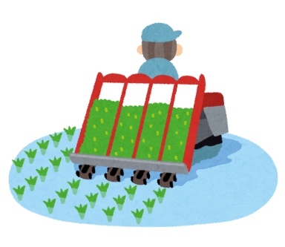
グループワーク
80分
「地域の農業を守るために利用できるIoT/AI を提案してほしい」という要望に対して
・個人ワーク②でまとめた情報をもとにディスカッションを行い「着眼する課題」を決定し、その「着眼した理由」「あるべき姿」を整理してください。
・「着眼する課題」に対する、ITを利用した場合の解決策・導入における問題点を導き出してまとめてください。
・ 「着眼する課題」に対して、すでにITを利用して対応している事例を挙げてください。（具体的には、ソリューションや製品名、その概要などを指します）
Notes:
指導ポイント
○着眼する課題/理由
個人ワークと同じく、業務分析と共に、各種統計データも参照して課題に着眼する理由・根拠も明確にする。これにより、その課題に取り組む意義や目的もみえてくる。
○あるべき姿
課題がある「現状」に対して、本来「あるべき姿」を構想・検討し、解決方策の目的の明確化を行う。
○着眼する課題に対するITを利用した場合の解決策と導入における問題点
あるべき姿をふまえ、具体的な解決方策についてアイデアを出し、その解決方策についてのメリット・デメリットを整理し、どのような方針で対応させるか議論する。
○「着眼する課題」に対して、すでにITを利用して対応している事例
AI/IoTを利用して農業の課題を解決している事例を調査・分析しまとめる。
○システム化に向けた企画・構想
どのような趣旨でシステム化を行うのか、どのような効果が生まれるのか等がわかるような企画・構想を作成する。
○発表用の資料作成時の指導ポイント
発表は情報を共有化することを目的とするため、簡潔な文章、適宜図や表を使ったり、わかりやすい資料とするように指導する。
○提案はAIを必須とする
受講者にAIの利用経験がない・少ない場合、強調しないとAIを除いた提案書になる。AIを組み入れた提案を検討する。
○検討前の問いかけ
グループディスカッションの事前に、将来的なシステム化を検討する上で「地域の農業を守るとはどういうことなのか」、問いかけることが必要。

Slide 23
発表用テンプレート
着眼した課題
  課題
  着眼した理由
  あるべき姿（状況）

Slide 24
解決策
  有効な技術とその具体的な活用方策
  導入における問題点

Slide 25
対応事例
  対応事例（具体的なソリューションや製品名、その概要を示す）

Slide 26
システム化に向けた企画・構想（オプション：時間に余裕があるグループのみ）
  システム化に向けた企画・構想を検討してください。

Slide 27
解答例
発表用テンプレート
着眼した課題
  課題
    田んぼの作業の記録を効率化
  着眼した理由
    長谷川農産は作業受託によって非常に広大な田んぼを管理しているため
  あるべき姿（状況）
    紙による作業記録をやめて、AI/IoTを利用して作業員の負荷、また記録の精度を高める

Slide 28
解答例
解決策
  有効な技術とその具体的な活用方策
    ドローンから画像をとり、AIを利用して画像解析を実施する
    またIoTを利用して、温度や湿度、降水量などの日々のデータをモニタリングする。データは自動的にクラウドのシステムに送信され、作業記録データとし手入力作業を極力なくす。
  導入における問題点
    導入コストが収益を上回るかどうか
    作業者にITの知識および運用方法の教育が必要

Slide 29
解答例
対応事例
  対応事例（具体的なソリューションや製品名、その概要を示す）
  ＜ソリューションや製品名＞
  圃場管理サービス「AGRI Field Manager」
  ＜概要＞
  静岡県藤枝市では「圃場管理支援事業」として、AI・IoT技術を活用した精密農業の取り組みを開始。オプティム社と連携し、降水量、気温、日照等の圃場データを可視化するとともに、気象、土壌などの環境データを分析して圃場管理を最適化。例えば、マルチスペクトルカメラで撮影した映像データから、植物の健康状態を示すNDVI（植生指標データ）を算出し、作物が枯れているといった異常箇所を検出して表示。また、NDVIのデータやセンサーデータを組み合わせ多角的な生育分析を行うことで、高品質で高収量な好適環境条件を見つけ出す支援を実施
  ＜参考URL＞
  https://www.optim.co.jp/agriculture/agri-field.php

Slide 30
解答例
システム化に向けた企画・構想（オプション：時間に余裕があるグループのみ）
  システム化に向けた企画・構想を検討してください。
項目 | 内容
システム名 | 田んぼ状態管理しシステム
現状分析 | 田んぼの状態の記録作業の作業負担が高い
目的 | AI/IoTを利用して作業記録の負担を減らす
コンセプト | スマート農業で農作業の負荷を下げ、農業所得の向上をめざす
具体的な施策 | ・撮影データ ドローン/カメラ/スマートフォン ・センシングデータ 気温/湿度/日照時間 分析 画像解析、生育管理 管理 データの視覚化 予測 検知による早期発見
得られる効果 | ・経費/労力/労働時間/資材消費（肥料/能力）/虫害/病害が減らせ 品質/終了/安全/売上/利益が向上
課題 | ・導入コスト ・作業者にITの知識および運用方法の教育が必要

